Slide 1
İMAM HATİP ORTAOKULU ÇAYCUMA
2020-2021 LGS SUNUSU
İdris Ercan KARCI
Psikolojik Danışma ve Rehberlik

Slide 2
SINAV ve YERLEŞTİME TAKVİMİ
1-30
HAZİRAN
2020
Belli
Değil
Temmuz
Ayında
Haziran
Ayında
Sınav Başvuruları
Sınav Tarihi
Sınav Sonucunun Açıklanması
Tercih İşlemleri

Slide 3
SINAV KAÇ OTURUM OLACAK?
Sınav sözel ve sayısal bölümden oluşacak.
2 Oturum Aynı Gün yapılacak.

Slide 4
SORU SAYISI ve SINAV SÜRESİ
155 dk.
90
Sınav Süresi
Soru Sayısı

Slide 5
HANGİ DERSTEN KAÇ SORU ÇIKACAK?
20
10
10
Matematik
İnkılap T.
Din K.
10
20
Yabancı Dil
20
Türkçe
Fen ve T.

Slide 6
TESTLERİN KATSAYILARI?
TÜRKÇE
4
İNKILÂP TARİHİ
1
MATEMATİK
4
DİN KÜLTÜRÜ
1
FEN VE TEKNOLOJİ
4
YABANCI DİL
1

Slide 7
SINAV SÜRESİ VE BAŞLAMA SAATİ?
Sözel Bölüm
Ders | Soru Sayısı | Sınav Başlama Saati | Sınav Süresi
Türkçe | 50 | 09.30 | 75 Dakika
İnkılâp Tarihi
Din Kültürü ve A.B.
Yabancı Dil
Sayısal Bölüm
Ders | Soru Sayısı | Sınav Başlama Saati | Sınav Süresi
Matematik | 40 | 11.30 | 80 Dakika
Fen ve Teknoloji

Slide 8
LİSELERE YERLEŞTİRME NASIL YAPILACAK ?
SINAVSIZ ALAN
SINAVLA ALAN
YEREL YERLEŞTİRME
(ADRESE DAYALI YERLEŞTİRME)
(SINAVA GİRME ZORUNLU DEĞİL)
MERKEZİ YERLEŞTİRME
(SINAVA GİRMEK ZORUNLU)

Slide 9
SINAVLA ÖĞRENCİ ALAN LİSELER HANGİLERİ?
FEN LİSELERİ
SOSYAL BİLİMLER LİSELERİ
PROJE OKULLARI
ANADOLU LİSELERİ

Slide 10
Zonguldak ‘da Sınavla Öğrenci Alan Liseler
Okul Adı | Okul Türü
ÇAYCUMA / Çaycuma Ticaret ve Sanayi Odası Fen Lisesi | Fen Lisesi
EREĞLİ / İbrahim-Süheyla İzmirli Fen Lisesi | Fen Lisesi
MERKEZ / Zonguldak Fen Lisesi | Fen Lisesi
MERKEZ / Zonguldak İMKB Anadolu Lisesi | Anadolu Lisesi
DEVREK / Sabahat-Cemil Ulupınar Fen Lisesi | Fen Lisesi
EREĞLİ / 15 Temmuz Şehitleri Anadolu İmam Hatip Lisesi | Anadolu İmam Hatip Lisesi
MERKEZ / Şehit Gökhan Esen Anadolu İmam Hatip Lisesi | Anadolu İmam Hatip Lisesi
EREĞLİ / Ereğli Mesleki ve Teknik Anadolu Lisesi | Anadolu Teknik Programı
MERKEZ / Zonguldak Mesleki ve Teknik Anadolu Lisesi | Anadolu Teknik Programı
EREĞLİ / Ereğli Mesleki ve Teknik Anadolu Lisesi | Anadolu Teknik Programı

Slide 11
MERKEZİ YERLEŞTİRMEDE ÖNEMLİ KRİTERLER
ÖĞRENCİLERİN PUANI EŞİT OLDUĞUNDA
Okul Başarı Puanına (OBP),
EŞİTLİK OLDUĞU TAKDİRDE,
Sırası ile 8.sınıf, 7. sınıf, 6. sınıf Yıl Sonu Başarı Puanına (YBP),
EŞİTLİĞİN DEVAMI HALİNDE,
Özürsüz devamsızlık,
Tercih önceliği,
Öğrencinin yaşına bakılır. Yaşı küçük olan önceliklidir.

Slide 12
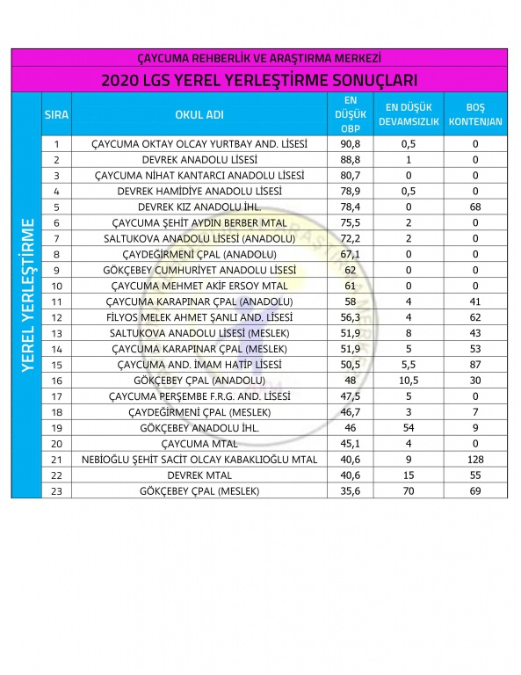

Slide 13
YEREL YERLEŞTİRMEDE ÖNEMLİ KRİTERLER
İkamet adresleri,
Okul başarı puanının üstünlüğü
Okula özürsüz devamsızlık yapılan gün sayısının azlığı ÖNEMLİDİR.
Değerlendirmede eşitlik olması durumunda sırasıyla; 8’inci, 7’nci ve 6’ncı sınıflardaki yılsonu başarı puanı üstünlüğüne bakılarak yerleştirme yapılır.

Slide 14
ÖZEL LİSELERE YERLEŞTİRME NASIL OLACAK?
Özel okullar isterlerse kendi sınavlarını yapabilecek.
İsteyen özel okullar merkezi sınava göre öğrenci alabilecek.

Slide 15
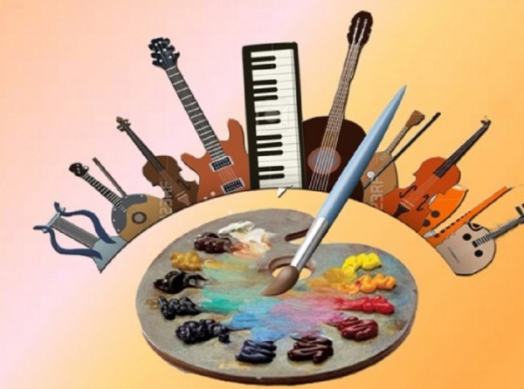
GÜZEL SANATLAR VE SPOR LİSELERİNE YERLEŞTİRME NASIL OLACAK?
Güzel sanatlar ve spor liselerine başvuru ve yerleştirme işlemleri Haziran-Temmuz aylarında yapılacak.
Öğrencilerin Yetenek Sınavı (%70) ve OBP (Öğretim Başarı Puanı %30) kriterlerine yerleştirme yapılacak.

Slide 16
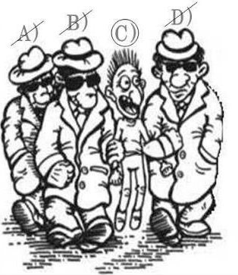
Dikkat: 3 yanlış 1 doğruyu götürüyor

Slide 17
SORULAR NASIL OLACAK?
Sorular çoktan seçmeli TEST şeklinde olacak.
A
B
3 yanlış cevap 1 Doğruyu götürecek.
C
D

Slide 18
SINAV ZORUNLU MU?
Sınava isteyen öğrenciler girecek, zorunlu olmayacak.

Slide 19
SINAVLA ÖĞRENCİ ALAN LİSELERE TERCİH İŞLEMLERİ
Sınavla öğrenci alan okullardan en fazla 5 okul tercih edilecek.
Herhangi bir okula yerleşememesi durumunda; sınavsız öğrenci alan okullardan birine tercihlerine göre yerleştirilecek.

Slide 20
SINAVA HAZIRLIK SÜRECİ
Sağlığımıza dikkat etmeliyiz.
Düzenli Beslenmeliyiz.
Uyku düzenimiz olmalı.
Kendimizi olumsuz düşüncelerden uzak tutmalıyız.
Bir hedef belirlemeliyiz.
Ailemizle çalışmalarımız ve hedeflerimiz hakkında konuşmalıyız.
Günlük ders çalışma planı yapmalıyız.
Farklı kaynaklardan çokça test çözmeli ve eksiklerimizi öğretmenlerimizle tamamlamalıyız.
Test çözme tekniklerini öğrenmeliyiz.
Test çözerken muhakkak süre tutmalıyız.

Slide 21
Bu süreçte;
Aileniz
Öğretmenleriniz olarak yanınızda olduğumuzu unutmayın.
Psikolojik Danışma ve Rehberlik Servisi ile iletişim halinde olmanız size destek ve motivasyon sağlayacaktır.
HİÇ BİR BAŞARI TESADÜF DEĞİLDİR.

Slide 22
BAŞARILAR DİLERİZ
DİNLEDİĞİNİZ İÇİN TEŞEKKÜR EDERİZ

